Slide 1


课时06：CSS常用属性

Slide 2

目录
Color颜色属性
字体属性：font
文本属性
背景属性：background
边框：border
内补白：padding
外补白：margin
定位：position
布局：Layout
弹性盒子
用户界面
多栏
表格相关属性
过渡：transition
动画 Animation
2D变换
媒体查询属性
CONTENT

Slide 3
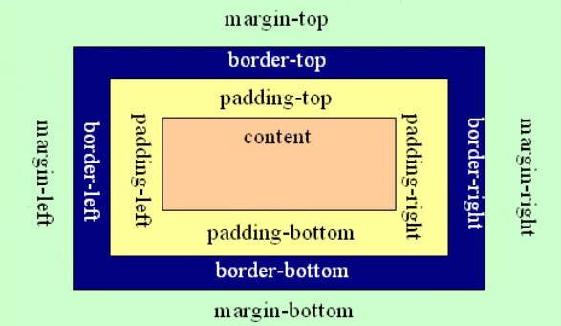
盒子模型

Slide 4
小结
CSS的样式属性很多。不是所有的都需要我们记住，只要了解和认知就可以了。希望大家多多动手将常用属性使用熟练。

Slide 5
Next：课时07《网页布局介绍》

Slide 6



